Slide 1
Kendini Tanıma (Yetenek-İlgi ve Değerler)
Çubuk Rehberlik ve Araştırma Merkezi

Slide 2
Kendini Tanıma
İlim ilim bilmektir İlim kendin bilmektir Sen kendin bilmezsin Ya nice okumaktır
…. Yunus Emre
Eğitimin temel gayesi, bireyin kendini tanıyarak gelişimini sürdürmesidir.

Slide 3
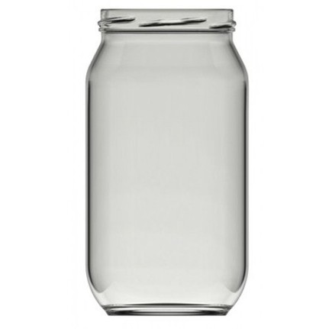
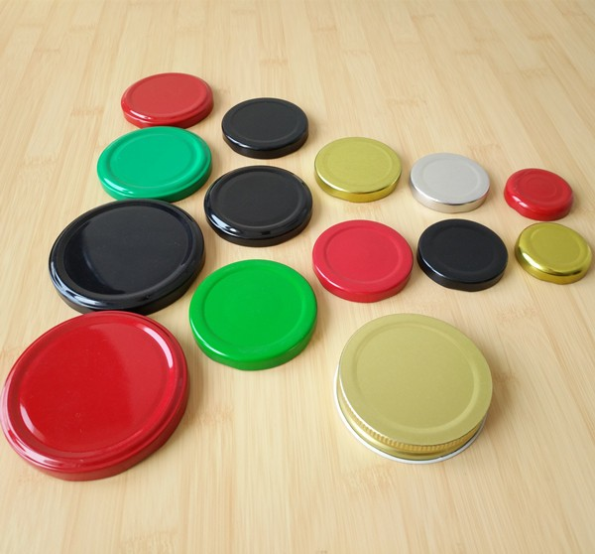
Kendini Tanıma ve Kariyer Planı
İyi bir kariyer kararları ve planı için kendimizi iyi tanımamız şarttır.
Kendini tanıma ile meslekleri şişe –kapak ilişkisine benzetebiliriz. Doğru karar için doğru ölçüde kapak kullanmalıyız. Yani benim sahip olduğum yetenek, ilgi ve değerler seçtiğim mesleğe uygun olsun ki doğru karar verebilelim.

Slide 4
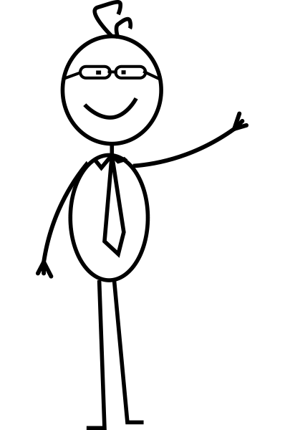
Kendimizi Tanımanın 3 Boyutu
YETENEKLERİM
İLGİLERİM
ÖN CELİKLİ DEĞERLERİM

Slide 5
Kendimizi Tanımanın 3 Boyutu
-YETENEKLER
Çeşitli alanlarda sergilenebilen performans kapasitesi (Pişkin, 2012:45).
Zeka (Akademik Yetenek)
Sözel Yetenek
Sayısal Yetenek
Uzay Mekan İlişkileri
Şekil Algıları
Büro İşleri
Motor Koordinasyon
Parmak Becerisi
El Becerisi

Slide 6
Kendimizi Tanımanın 3 Boyutu
DEĞERLER
Değerler: «Ulaşmayı istediğimiz hedeflere ve ideallere atfettiğimiz önemdir» (Pişkin, 2012: 59).
Bazı Değeler:
Ekonomik kazanç: Çok para kazanma.
Toplumsal Saygınlık: Toplumda saygın bir yer edinmedir.
Sosyal Güvence: İşsiz kalmama, geleceğin güvencede olması ve emeklilik olanağıdır.
Güvenlik: İşin tehlikelerden uzak olmasıdır.
Meslekte İlerleme: Bilgi ve becerileri geliştirerek ilerleme olanağıdır.
Yetenekleri Kullanma: Sahip olunan yetenekleri kullanma olanağıdır

Slide 7
Kendimizi Tanımanın 3 Boyutu
DEĞERLER
Değerler: «Ulaşmayı istediğimiz hedeflere ve ideallere atfettiğimiz önemdir» (Pişkin, 2012: 59).
Bazı Değeler:
Ekonomik kazanç: Çok para kazanma.
Toplumsal Saygınlık: Toplumda saygın bir yer edinmedir.
Sosyal Güvence: İşsiz kalmama, geleceğin güvencede olması ve emeklilik olanağıdır.
Güvenlik: İşin tehlikelerden uzak olmasıdır.
Meslekte İlerleme: Bilgi ve becerileri geliştirerek ilerleme olanağıdır.
Yetenekleri Kullanma: Sahip olunan yetenekleri kullanma olanağıdır

Slide 8
YETENEKLER VE MESLEKLER
YETENEKLER | HANGİ MESLEKLERLDE GEREKLİ
Zeka (Akademik Yetenek) | Tüm mesleklerde farklı oranlarda (normal, normal üstü veya üstün) akademik yetenek olması gerekir
Sözel Yetenek | Türkçe öğretmenliği, hukuk gibi
Sayısal Yetenek | Mühendislikler
Uzay Mekan İlişkileri | Mimarlık, Endüstri ürünleri tasarımı
Şekil Algıları | Bazı mühendislik dalları, grafikerlik
Parmak Becerisi | Cerrah, diş hekimi
Büro İşleri | Araştırmacı, sekreter
Motor Koordinasyon | Digital oyun tasarımı, tasarım müh.
El Becerisi | Yapı ressamlığı, bazı mühendislik dalları

Slide 9
Kendini Tanımak ya da Pişmanlıklar
Osmangazi Üniversitesi 3. Sınıf (2014) öğrencisi Uğur Aydın:
….”Herkesin mühendislikle ilgili bilgisi olduğu kadar bilgim vardı tercih yaparken. Endüstri mühendisliği için daha kolay iş bulunacağı, gözde bir bölüm olduğu söylendi. Yazdım. Tercihler bilinçsizce, içeriğinin ne olduğu bilinmeden yazılıyor. Üniversiteye kapağı atayım da ne olursa olsun diye düşünülüyor. Ancak 2. ya da 3. sınıfa gelince anlaşılıyor bölümde neler yapılabileceği. Ben endüstri mühendisliği hakkında daha fazla şey bilsem bu hatayı yapma ihtimalim daha düşük olurdu. Lise öğrencileri sadece ders çalışıyor. Kimse ne yapacağını bilmiyor. Liseden başlayarak okullarda yönlendirme yapılmalı. Herkes puanı neye yeterse onu yazıyor. Üniversitede mesleklerle ilgili geziler yaptığımızda çalışma koşullarını gördüğümde bana uygun olmadığını anladım.”…. (https://www.memurlar.net/haber/476302/universitede-mutsuzlugun-formulu.html, 04 Nisan 2018).

Slide 10
Kendini Tanımak ya da Pişmanlıklar
Uğur’un başına gelenlerden ne çıkartabiliriz?
Uğur’u tanıyan var mı? ya da
İçimizde Uğur’u tanımayan var mı?
-Kendimizi yeterince tanımadan, meslekleri yüzeysel araştırmalarla seçersek sonumuz Uğur gibi olacaktır.

Slide 11
Kendimizi Yeterince Tanıdıktan Sonra Meslek İncelemesi
Yetenek ve İlgiler
Değerler

Slide 12
Meslek İnceleme Kaynakları
YÖK ATLAS,
ÜNİVERSİTE WEB SİTELERİ,
YENİMAHALLE RAM internet sitesi
İŞ YERİ GEZİLERİ,
OKULA İŞ/MESLEK MENSUBU DAVETİ
GÖRÜŞME,
GÖNÜLLÜ STAJ VE GÖZLEM
İŞ-KUR

